Slide 1


 | UNIVERSIDAD DE SONORA División de Ciencias Exactas y Naturales Departamento de Geología
MATERIA
HIDROGEOLOGIA
TEMA
CARACTERISTICAS
DE LAS ZONAS ACUÍFERAS
PRESENTA: M.C. J. ALFREDO OCHOA G.

Slide 2
CARACTERISTICAS DE
LAS ZONAS ACUÍFERAS

Slide 3
TEMAS QUE SE EXPONEN
POROSIDAD
DEF. Y CALCULO Y FIG.
RENDIMIENTO ESPECIFICO
DEFINICÓN, FORMULA, DESCRIPCIÓN FORMULA
TABLA
REPRESENTACIÓN ESQUEMATICA.
RETENCIÓN ESPECIFICA
DEF. FORMULA.
CONDUCTIVIDAD HIDRÁULICA
DEF. FORMULA.
ESQUEMA Y TABLA CON VALORES.
PERMEABILIDAD INTRÍNSICA
DEF. FORMULA Y FIGURAS.
TRANSMISIVILIDAD
DEF. FORMULA FIGURA.
ALMACNAMIENTO ESPECIFICO
DEF.
COEFICIENTE DE ALMACENAMIENTO
DEF. FIGURA Y FORMULA.

Slide 4
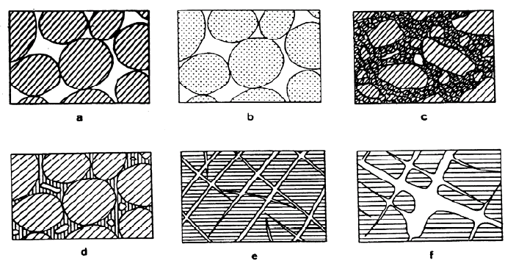
Las propiedades hidráulicas de un cuerpo de roca se determinan por el volumen, el tamaño y la forma de los potenciales espacios portadores de agua ( Fig. 1.1).
Fig. 1.1: Relaciones entre textura y porosidad. a: sedimento bien seleccionado, alta
porosidad; b: sedimento poroso bien seleccionado, alta porosidad; c: sedimento pobremente seleccionado, baja porosidad; d: sedimento bien seleccionado, espacios porales reducidos por precipitación posterior, muy baja porosidad; e: roca consolidada, fracturada, baja densidad de fracturación; f: roca kárstica con espacios vacíos producidos por disolución, variable densidad de espacios disponibles.

Slide 5
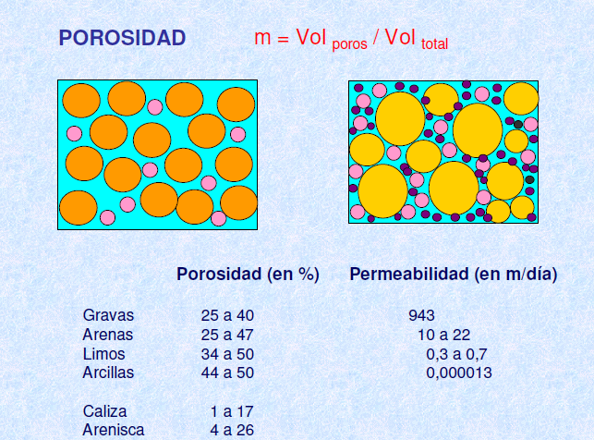

Slide 6
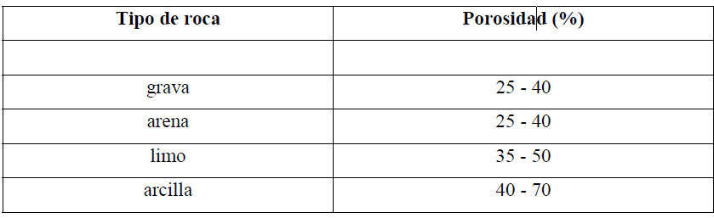
La porosidad (n) de rocas no consolidadas (Tabla 1.1) se expresa como la relación entre el volumen de todos los espacios vacíos (Vo) y el volumen total (Vf), y está dada en orcentaje o en partes:
n = Vo / Vf.
Tabla 1.1: Rango de valores de porosidad de rocas no consolidadas.
Para medir la porosidad de un sedimento no consolidado, la muestra debe ser secada, colocada en un pequeño recipiente, luego se pesa y se le agrega agua hasta saturarla. Entonces se la pesa nuevamente. La diferencia de peso da la porosidad.

Slide 7
El agua almacenada en los poros de una roca no consolidada puede dividirse en dos grupos.
El primer grupo puede drenar bajo la influencia de la gravedad (rendimiento específico), mientras que en el segundo grupo el agua permanece fija a la superficie de los granos bajo la forma de una delgada película (agua adhesiva) o como meñiscos de agua formados en pequeños bordes cintergranulares (retención específica).
Por lo tanto solo una cierta porción de la porosidad, la porosidad efectiva (volumen drenable de poros), es capaz de proveer agua en la práctica.

Slide 8
La densidad de fracturas de una roca consolidada ronda en el orden del 1%, excediendo rara vez el 2%.
Solo se pueden hallar mayores valores en áreas de intensa fracturación.
Las areniscas, aparte del grado de fracturación, poseen una porosidad propia, lo que lleva a que el total de espacios abiertos pueda llegar hasta un 30 %.

Slide 9
El rendimiento específico de un
acuífero es la relación entre la cantidad de agua que puede drenar libremente el
material y el volumen total de la formación, resultando siempre menor que la
porosidad total, y asociado al concepto de porosidad eficaz. La relación entre el
rendimiento específico (Sy) y la porosidad total (P) depende del tamaño de las
partículas en la formación.

Slide 10
PERMEABILIDAD.
Se denomina a la propiedad de una formación acuífera en lo referente a su función transmisora ó de conducto.
La permeabilidad se define como la capacidad de un medio poroso para transmitir el agua.
El movimiento del agua de un punto a otro del material, tiene lugar cuando se establece una diferencia de presión ó carga entre dos puntos.(no confundir con capilaridad)

Slide 11
El coeficiente de almacenamiento (S) se define como el volumen de agua (en m3) liberado o almacenado por 1 m² de superficie de un acuífero por descenso de 1 m en la carga hidrostática o nivel piezométrico (Fig. 1.2).
Los valores de coeficientes de almacenamiento más usuales varían entre 10⁻ ⁸ y 0.3.
En acuíferos confinados el coeficiente de almacenamiento depende de la elasticidad del acuífero, la cual es producto tanto del tamaño como de la forma, la densidad de sedimentación de los granos y de la compresibilidad del fluido.
Los valores más corrientes para este tipo de acuíferos, varían entre 10⁻ ⁴ y 10⁻ ⁶.

Slide 12
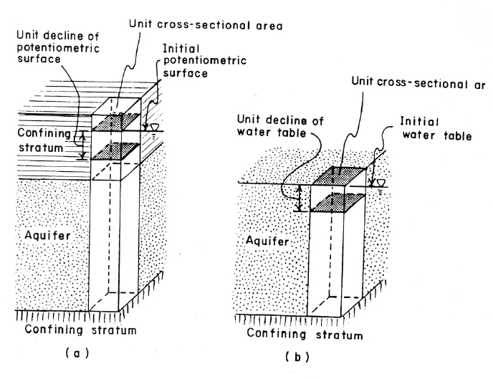
Fig. 1.2: Coeficiente de almacenamiento (a) para un acuífero confinado, rendimiento específico; (b) para un acuífero no confinado (tomado de Harlan, Kolm & Gutentag, 1989).

Slide 13
COEFICIENTE DE ALMACENAMIENTO (S)
Volumen de agua que se libera de un volumen prismático de acuífero, de sección unitaria, cuando se desciende el nivel piezométrico un metro.
En acuíferos libres S = porosidad (el acuífero se “desatura”)
En acuíferos confinados S << porosidad (el acuífero se “descomprime”)

Slide 14
En el comportamiento hidráulico de los acuíferos pueden distinguirse diversas propiedades que se describen a continuación y que se utilizan para caracterizar dicho comportamiento y establecer sus leyes.
En general puede decirse que la velocidad U con que circula el agua subterránea es proporcional a una potencia del gradiente hidráulico I, multiplicada por una constante de proporcionalidad denominada conductividad hidráulica.
La conductividad hidráulica representa la mayor o menor facilidad con que el medio deja pasar el agua a través de él por unidad de área transversal a la dirección del flujo.
Tiene las dimensiones de una velocidad (L T-1) y modernamente se distinguen dos tipos: la conductividad hidráulica darciana o lineal, KD y la conductividad hidráulica turbulenta, KT.

Slide 15
La transmisibilidad o transmisividad es el producto del espesor saturado del acuífero m y la conductividad hidráulica. Tiene las dimensiones L2 T-1 , y lógicamente se distinguirán dos tipos: la transmisibilidad darciana o lineal, TD (TD=m KD) y la transmisibilidad turbulenta, TT (TT = m KT).

Slide 16
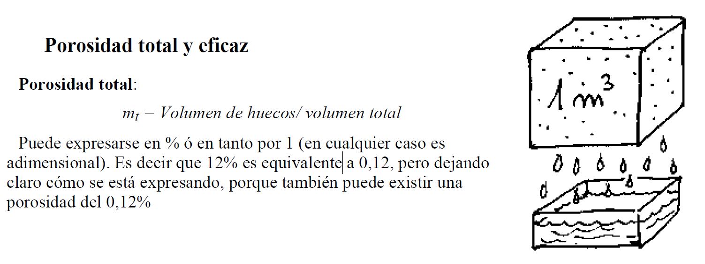
TIPOS DE POROSIDAD

Slide 17
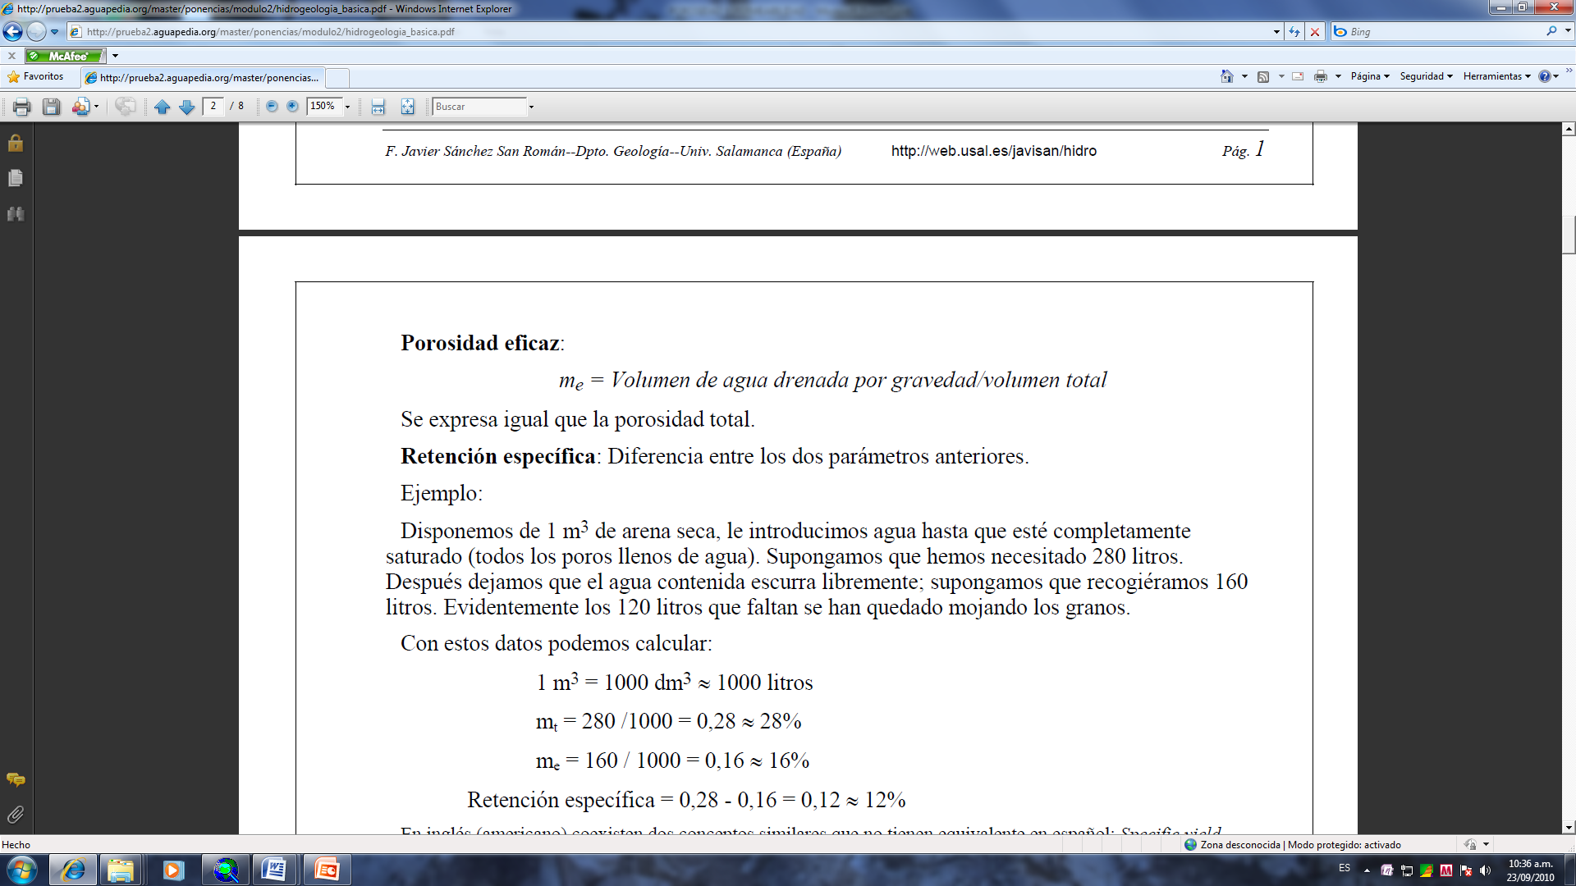

Slide 18
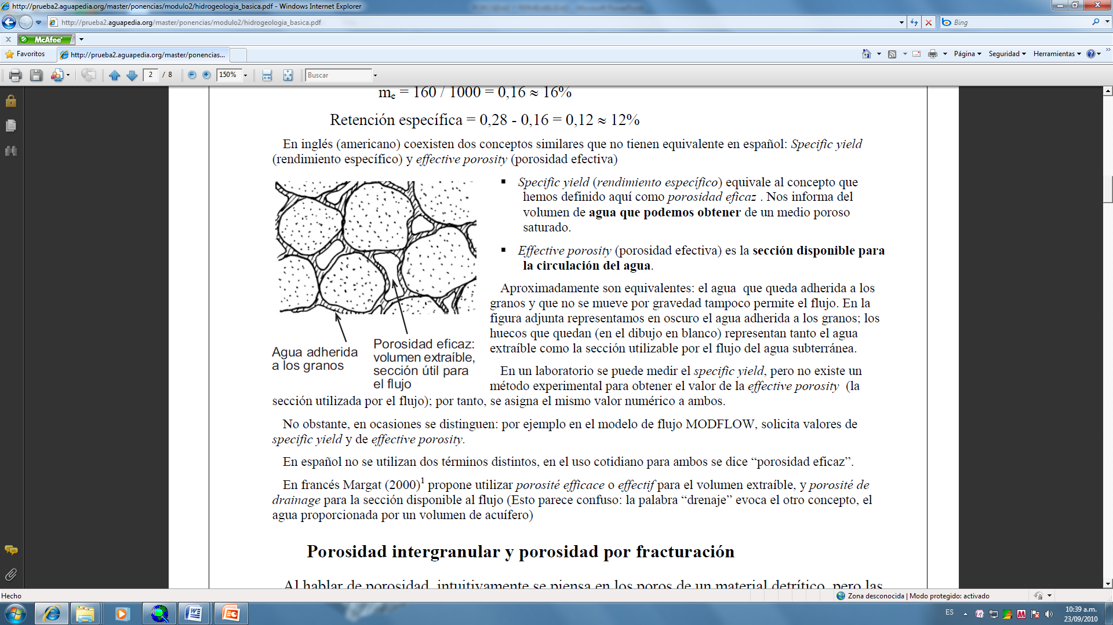

Slide 19
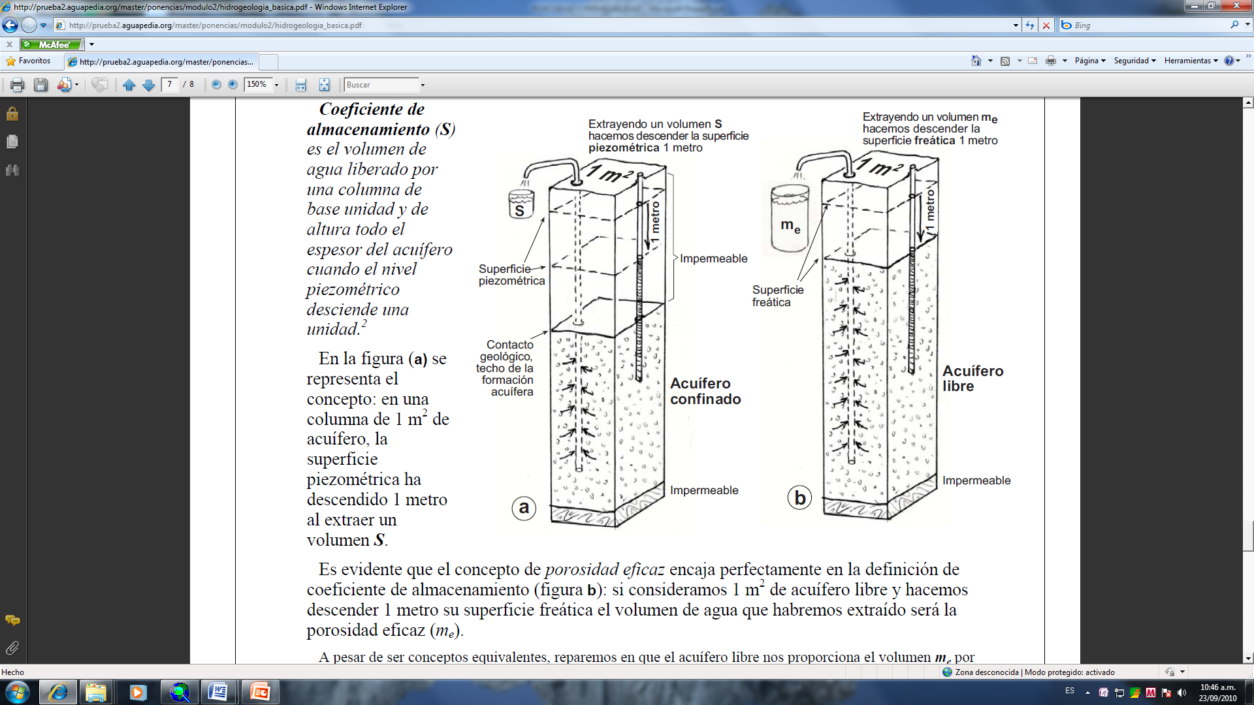

Slide 20
POR SU ATENCIÓN GRACIAS

